Slide 1



seminář pro žadatele OPZ+
obecná část
Výzva: 03_25_104
Podpora služeb pro ohrožené děti, rodiny a mladé dospělé (3)
Termín: 30. 9. 2025

Slide 2

Obsah
Evropský sociální fond plus a Operační program zaměstnanost plus
Kde čerpat informace: web, systém, příručky, technická podpora
Rozlišení projektů a výzev, oprávněnost žadatele, partnerství
Cílové skupiny, indikátory, veřejná podpora
Financování projektu, způsobilé výdaje
Předložení a zpracování žádosti o podporu, plné moci
Hodnocení a výběr projektů
Žádost o přezkum
Příprava právního aktu

Slide 3

Evropský sociální fond plus
ESF+ je hlavním evropským nástrojem pro investice do lidí.
ESF+ podporuje a doplňuje politiky členských států a dodává jim přidanou hodnotu, aby byly zajištěny rovné příležitosti, rovný přístup na trh práce, spravedlivé a kvalitní pracovní podmínky, sociální ochrana a začleňování se zaměřením zejména na kvalitní a inkluzivní vzdělávání a odbornou přípravu, celoživotní učení, investice do dětí a mladých lidí a přístup k základním službám.
ESF+ je v ČR v období mezi lety 2021-2027 využíván v rámci následujících operačních programů:
  Operační program Zaměstnanost plus (OPZ+) - Řídicím orgánem programu je Ministerstvo práce a sociálních věcí ČR (MPSV). Řídicí orgán (ŘO) je orgán zodpovědný za účelné, efektivní a hospodárné řízení
  a provádění programu v souladu se zásadami řádného finančního řízení.
  Operační program Jan Amos Komenský (OP JAK) - řídí a informace
  o něm podává Ministerstvo školství, mládeže a tělovýchovy.

Slide 4
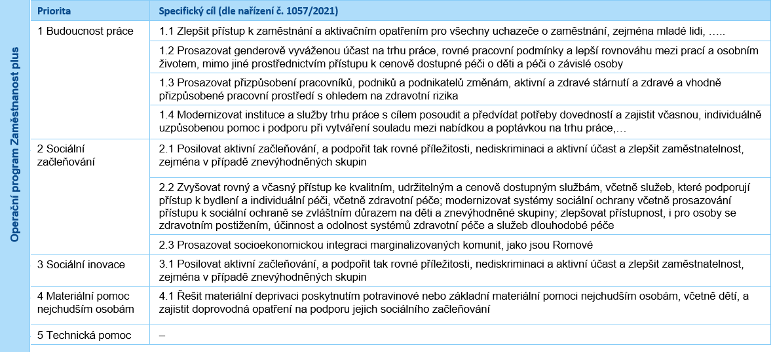
Operační program zaměstnanost +
OPZ+ je zacílen na zvýšení zaměstnanosti,
sociální začleňování, sociální inovace a materiální pomoc nejchudším osobám. Vnitřně se člení do 5 priorit, které jsou dále rozděleny do tzv. specifických cílů:
Výzva vyhlášena v prioritě 2

Slide 5
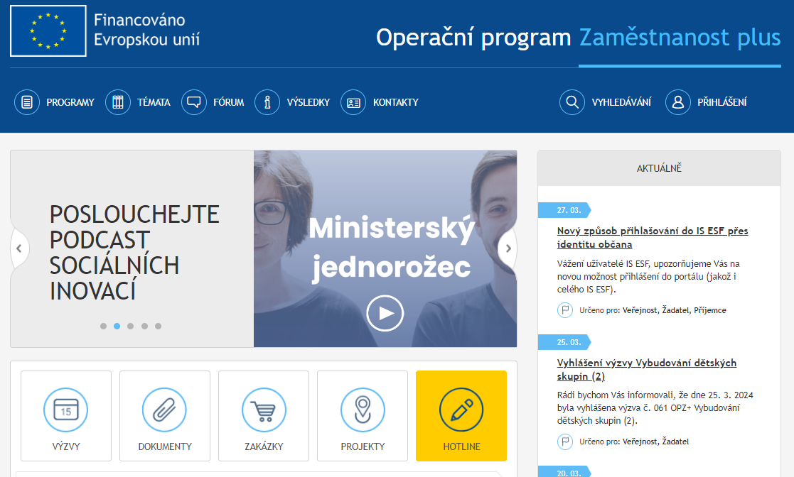
Kde čerpat informace
Web www.ESFCR.cz (zkratka: Evropský sociální fond v ČR)

Slide 6
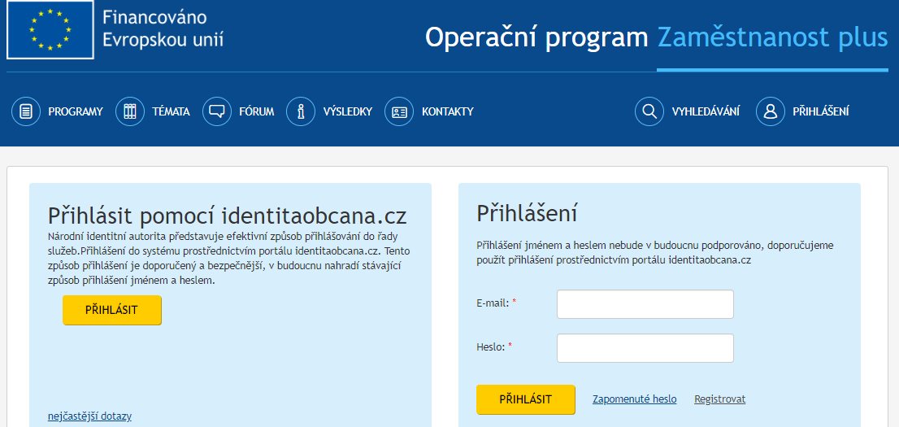
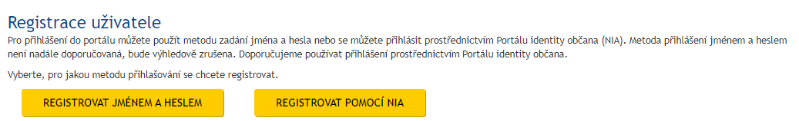
Esfcr.cz – registrace, přihlášení
Pro možnost využívat diskusní kluby k výzvám, technickou podporu, spravovat realizované projekty atd. je potřeba být registrovaným uživatelem.
1.
Dole na stránce:
důležité odkazy
a kontakty
2.
3.

Slide 7
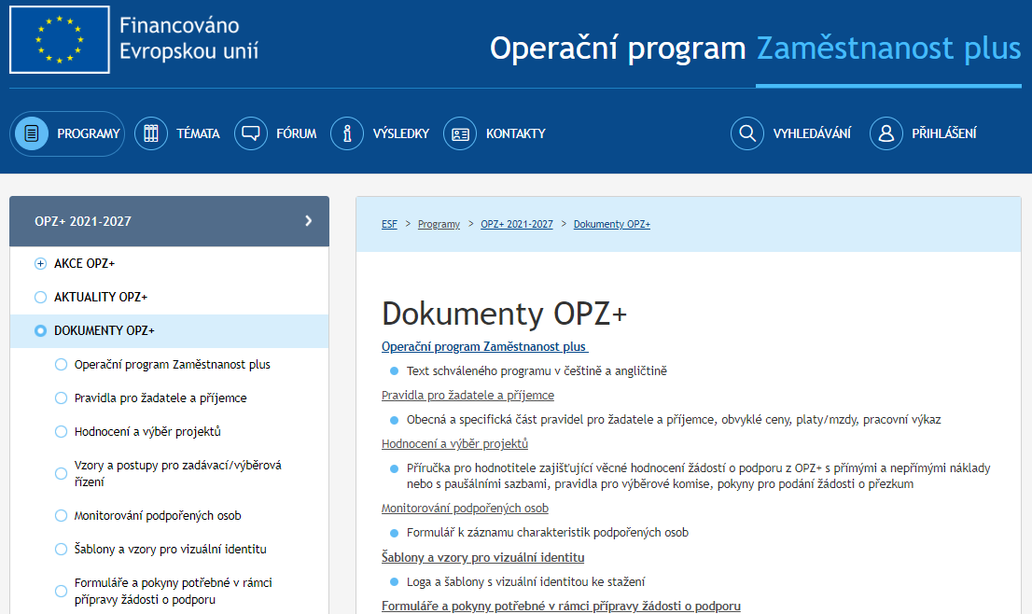
www.esfcr.cz/dokumenty-opz-plus
Sekce dokumentů OPZ+ obsahuje jak pravidla pro žadatele a příjemce, tak i veškeré pokyny a návody potřebné pro přípravu žádosti o podporu a následnou realizaci projektu.

Slide 8
Příručky pro žadatele a příjemce
Obecná část pravidel pro žadatele a příjemce v rámci OPZ+ (www.esfcr.cz/pravidla-pro-zadatele-a-prijemce-opz-plus/-/dokument/18068434),
Specifická část pravidel pro žadatele a příjemce v rámci OPZ+ pro projekty s přímými a nepřímými náklady a pro projekty financované s využitím paušálních sazeb (www.esfcr.cz/pravidla-pro-zadatele-a-prijemce-opz-plus/-/dokument/18068507),
Formuláře a pokyny potřebné v rámci přípravy žádosti o podporu (Formuláře a pokyny potřebné v rámci přípravy žádosti o podporu - www.esfcr.cz),
Kritéria věcného hodnocení žádostí o podporu jsou v detailním popisu k dispozici v rámci Příručky pro hodnotitele zajišťující věcné hodnocení žádostí o podporu z OPZ+ s přímými náklady a nepřímými náklady nebo s paušálními sazbami (www.esfcr.cz/hodnoceni-a-vyber-projektu-opz-plus/-/dokument/18069370),
Řídicí orgán OPZ+ je oprávněn pravidla v průběhu výzvy i během realizace projektů aktualizovat. Aktuální verze těchto dokumentů jsou vždy k dispozici na: (https://www.esfcr.cz/pravidla-pro-zadatele-a-prijemce-opz-plus). Aktualizace pravidel není změnou textu výzvy.

Slide 9
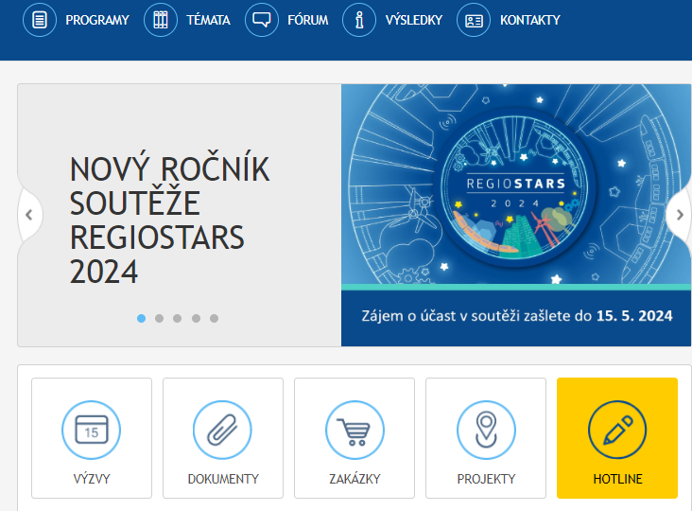
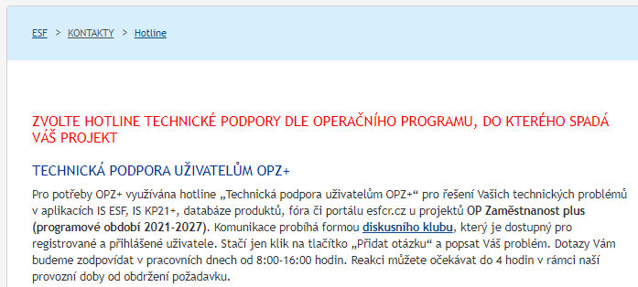
TECHNICKÁ podpora OPZ+
  V případě technických problémů v IS KP21 je poskytována technická podpora přes tzv. hotline na www.esfcr.cz. V provozu je každý všední den od 8:00 do 16:00, dotazy/požadavky jsou v rámci provozní doby vyřizovány do 4 hodin od jejich založení.
  Hotline je dostupná pouze registrovaným uživatelům na www.esfcr.cz
1. Na úvodní stránce www.esfcr.cz kliknete na žlutý symbol „HOTLINE“
2. zvolíte "Technická podpora uživatelům OPZ+" a můžete odeslat svůj dotaz přes tlačítko "Přidat otázku".

Slide 10


Rozlišení projektů a výzev
Existují 2 mechanismy distribuce prostředků OPZ+:
    Soutěžní projekty – otevřené výzvy: oprávnění žadatelé spolu soutěží o alokaci výzvy (pokud je zájem o výzvu takový, že požadované prostředky převyšují alokaci výzvy).
    Projekty přímého přidělení – uzavřené výzvy: pro přidělení prostředků na projekty, které mohou např. z legislativních důvodů realizovat konkrétní subjekty.
Výzvy rozlišujeme:
    Kolová výzva: má pouze jedno kolo příjmu žádostí a po jeho proběhnutí je uzavřena a už do ní není možné předložit žádost o podporu. Jejím základním znakem je, že rozhodnutí o výběru projektů probíhá nad všemi předloženými žádostmi v rámci dané výzvy (tj. až po termínu uzavření příjmu žádostí).
    Průběžná výzva: posouzení žádostí o podporu probíhá průběžně, a to podle pořadí, v jakém byly žádosti předloženy.

Slide 11

Oprávněnost žadatele
Oprávněným žadatelem OPZ+ může být pouze:
  osoba (právnická nebo fyzická), která je registrovaným subjektem v ČR,
  tj. osoba, která má vlastní identifikační číslo (tzv. IČO/IČ),
  osoba, která má aktivní datovou schránku,
  osoba, která nepatří mezi subjekty, které se nemohou výzvy účastnit
  z důvodů insolvence, pokut, dluhu atp.
Podmínky oprávněnosti žadatele jsou posuzovány během hodnocení a výběru projektů a musí být splněny k datu podání žádosti o podporu.
Nad rámec obecných podmínek pro oprávněnost žadatele uvedených výše může výzva stanovit další požadavky kladené na subjekt žadatele:
        => vždy uvedeno v příslušné výzvě pro předkládání žádostí o podporu včetně specifikace doložení jejich naplnění (uvedením informace do formuláře žádosti
        o podporu nebo formou samostatné přílohy žádosti o podporu).

Slide 12

Partnerství (1/2)
Partnerství pro realizaci projektu je vztah mezi příjemcem podpory z OPZ+
a veřejnými nebo soukromými subjekty. Partneři se společně s příjemcem podílí na realizaci projektových aktivit, v naprosté většině případů jsou navíc zapojeni už do zpracování žádosti o podporu.
Role a míra zapojení partnera musí být popsány žadatelem již v žádosti o podporu. Účast partnerů musí být opodstatněná a nezastupitelná. Přínos jednotlivých partnerů pro tvorbu či realizaci projektu musí spočívat v zajištění aktivit, bez jejichž realizace by nebylo dosaženo cílů projektu a zároveň je nemůže zajistit sám vlastními zdroji a silami jediný subjekt nebo jiný ze zapojených partnerů.
Partnerství nesmí nahrazovat zabezpečení běžné administrace projektu (zejména zpracování zpráv o realizaci projektu, finanční řízení projektu, účetnictví,..), poskytování běžných služeb (publicita projektu, IT služby, účetní služby apod.) nebo dodání zboží.
Partnerství není vztahem, kdy příjemce nebo partner zajišťují v projektu takové aktivity, které mohou být běžně na trhu poskytnuty jako služby dalších subjektů.
Realizace principu partnerství nesmí být zneužito k obcházení zákona o veřejných zakázkách.

Slide 13
Partnerství (2/2)
I v případě zapojení partnera do projektu je odpovědnost za realizaci projektu vždy na příjemci. Příjemce vůči ŘO garantuje, že projekt je realizován podle pravidel OPZ+
a v souladu s právním aktem, na jehož základě projekt podporu čerpá.
Rozlišujeme dva typy partnerů:
Partner bez finančního příspěvku: partner se podílí na realizaci věcných aktivit projektu např. formou konzultací, odborné garance apod., ale na své výdaje spojené s realizací projektu nezískává z OPZ+ žádný finanční příspěvek.
Partner s finančním příspěvkem: partner přijímá prostřednictvím příjemce část podpory z OPZ+ na realizaci věcných projektových aktivit.
    Vždy jen subjekt s prokazatelnou dobou trvání své existence minimálně 3 roky před datem vyhlášení.
    Příjemce v projektu realizovaném v partnerství s partnerem s finančním příspěvkem musí vlastními silami zajistit realizaci minimálně 30 % aktivit/rozpočtu projektu.
Možnost realizace projektu podpořeného z OPZ+ v partnerství je stanovena výzvou pro předkládání žádostí o podporu. Výzva také vymezuje oprávněné partnery projektů a aktivity, které mohou být v projektu realizovány prostřednictvím partnera.

Slide 14

Cílová skupina (CS)
CS = Skupina subjektů nebo osob, na kterou je projekt
zaměřen a má z něj užitek po dobu jeho realizace.
Specifický cíl 2.2 OPZ+ (Priorita 2 Sociální začleňování) definuje tyto cílové skupiny:
Jedná se zejména o poskytovatele a zadavatele sociálních a zdravotních služeb, služeb pro rodiny a děti a dalších služeb na podporu sociálního začleňování, sociální pracovníky, pracovníky v sociálních a zdravotních službách, zaměstnance veřejné správy, kteří se věnují sociální, rodinné nebo zdravotní problematice, pracovníky
v oblasti ochrany a podpory veřejného zdraví a podpory zdraví a prevence nemocí, školy a školská zařízení, neformální pečovatele, rodiny v nepříznivé sociální situaci, ohrožené děti, žadatele o náhradní rodinnou péči, náhradní rodiče, dobrovolníky.
Provozovatelé sociálního (dostupného) bydlení a dalších služeb obecného zájmu; soudci a vyšší soudní úředníci, policie; veřejnost.
Osoby: sociálně vyloučené či sociálním vyloučením ohrožené; se ztíženým přístupem ke zdravotní péči z důvodu sociálního vyloučení; se zdravotním postižením nebo ohrožené diskriminací v důsledku nepříznivého zdravotního stavu; žijící ve vyloučených lokalitách (zejména Romové) či s nedostatečnými kompetencemi v přístupu ke zdraví.
Konkrétní cílové skupiny jsou stanoveny v textu výzvy.

Slide 15
Indikátory (1/2)
Indikátor je nositelem konkrétních informací o věcném plnění plánu, měření cíle, postupu a dosažených efektech implementace fondů EU.
Pojem „indikátor“ má v prostředí implementace fondů EU stejný význam jako jeho český ekvivalent „ukazatel“.
Indikátory musí být definovány tak, aby sloužily pro kvalitní hodnocení výstupů a výsledků intervencí. Každý indikátor je přesně definován – tvoří jej kód, název, jasná definice, měrná jednotka včetně popisu způsobu měření, zdroj údajů, výchozí, cílová a dosažená hodnota.
Mezi nejvíce využívané indikátory patří indikátor 600 000 Celkový počet účastníků nebo 805 000 Počet napsaných a zveřejněných analytických a strategických dokumentů vč. evaluačních. Každá výzva stanoví, které konkrétní indikátory jsou pro ni relevantní.
Na základě stanovených cílů projektu žadatel do žádosti o podporu uvádí svůj závazek, tj. určuje cílové hodnoty několika indikátorů, kterých díky podpoře z OPZ+ plánuje dosáhnout.
V žádosti o podporu musí být současně vždy uvedeno, jakým způsobem byla cílová hodnota stanovena.

Slide 16
Indikátory (2/2)
Žadatelem stanovené cílové hodnoty indikátorů jsou pro projekty, které jsou doporučeny k financování, přeneseny do právního aktu o poskytnutí podpory
a stávají se závaznými.
  Jako podmínka poskytnutí podpory na projektu může být v průběhu procesu hodnocení a výběru projektů stanoveno, že do právního aktu o poskytnutí podpory musí být cílová hodnota nějakého indikátoru navýšena; toto je relevantní v případě, když žadatelem stanovená cílová hodnota je neúměrně nízká vzhledem k rozpočtu
  a délce trvání projektu.
V průběhu realizace projektu musí příjemce naplňování indikátorů průběžně sledovat a také průběžně vykazovat dosažené hodnoty v rámci zpráv
o realizaci projektu. Důležité je, aby se vykazované hodnoty opíraly
o průkaznou evidenci vedenou příjemcem (nebo partnerem). Evidencí se myslí např. záznamy o každém klientovi, prezenční listiny kurzů apod., tzn., že vykazované hodnoty musí být prokazatelné a ověřitelné případnou kontrolou.
Cílové hodnoty indikátorů nastavené v přímé vazbě na aktivity projektu a jeho rozpočet jsou závazné, nelze je tedy libovolně měnit. Nenaplnění cílových hodnot indikátorů uvedených v právním aktu může mít dopad na výši způsobilých výdajů projektu.

Slide 17

Podpořené osoby z cílové skupiny (1/2)
Za osobu, která má z realizace projektu přímý prospěch, je považována pouze osoba, která se účastní činností realizovaných v rámci podpořeného projektu pro cílové skupiny a u níž rozsah jejího zapojení do podpořeného projektu překročí tzv. bagatelní podporu. VAZBA NA INDIKÁTOR 600 000 CELKOVÝ POČET ÚČASTNÍKŮ.
  Je stanoven limit, že účastníkem/podpořenou osobou z hlediska indikátorů je pouze osoba, která získala v daném projektu podporu v rozsahu minimálně 40 hodin (bez ohledu na počet dílčích zapojení do projektu). Pro výpočet limitu bagatelní podpory se rozumí „hodinou“ hodina v délce 60 minut.
  Příjemce vede evidenci o všech osobách, které byly zapojeny do projektu (včetně osob, u nichž podpora zatím nepřekonala/nepřevýšila limit bagatelní podpory, tzn. do 40 hodin), nicméně tyto záznamy nejsou při stanovení počtu dosažených indikátorů týkajících se účastníků projektu brány v potaz.
    U osob, u nichž příjemce ví, že jejich zapojení do projektu zůstane
    v rozsahu bagatelní podpory (tzn. do 40 hodin), musí i tak mít k dispozici průkazné záznamy o jejich zapojení do projektu.

Slide 18
Podpořené osoby z cílové skupiny (2/2)
  Jako podporu účastníka projektu ovšem nikdy nelze označit aktivity, v nichž nejde
  o zlepšení situace či znalostí/kompetencí dané osoby, ale dochází v nich pouze k:
náboru účastníků projektu,
šíření povědomí o projektu (včetně např. zastoupení projektu na veletrzích a akcích obdobného charakteru),
ke sběru informací o osobách formou anket, dotazníků, průzkumů, formou příspěvků do diskuze na internetových fórech aj.,
k šíření publikací, časopisů, bulletinů, newsletterů, brožur, letáků apod.,
zapojení osoby do aktivit projektu, které není odůvodněno cílem zlepšit postavení této osoby ve společnosti/na trhu práce, protože osoba se účastní dané aktivity jako reprezentant nějaké organizace, přináší potřebnou odbornost apod. (např. účast na kulatých stolech nebo pracovních skupinách).
Účast na těchto aktivitách proto nelze započítat do indikátoru 600 000.

Slide 19

Nakládání s osobními údaji
  Řídicí orgán je oprávněn zpracovávat osobní údaje podpořených osob.
  ŘO pověřuje příjemce, jakožto zpracovatele, ke zpracování osobních údajů včetně zvláštní kategorie osobních údajů (dále jen „osobní údaje“) osob podpořených v projektu za účelem prokázání řádného a efektivního nakládání s prostředky ESF, které byly na realizaci projektu poskytnuty z OPZ+ právním aktem o poskytnutí podpory.
  Příjemce je oprávněn zpracovávat osobní údaje podpořené osoby v rozsahu vymezeném v dokumentu Obecná část pravidel pro žadatele a příjemce v rámci OPZ+.
  Osobní údaje je příjemce oprávněn zpracovávat výhradně v souvislosti
  s realizací projektu, zejména pak při přípravě zpráv o realizaci projektu.
  Příjemce je oprávněn zpracovávat osobní údaje po dobu deseti let od ukončení realizace projektu, přičemž tato lhůta začíná běžet 1. ledna následujícího kalendářního roku poté, kdy byla příjemci vyplacena závěrečná platba, příp. kdy příjemce poukázal přeplatek dotace stanovený na základě schváleného vyúčtování výdajů v závěrečné žádosti o platbu zpět poskytovateli. Bez zbytečného odkladu po uplynutí této doby je příjemce povinen provést likvidaci těchto osobních údajů.

Slide 20
Veřejná podpora, podpora de minimis
  Obsah pojmu veřejná podpora je definován ve Smlouvě o fungování EU. Jedná se o: „Podpory poskytované v jakékoli formě státy nebo ze státních prostředků, které narušují nebo hrozí narušit soutěž tím, že zvýhodňují určité podniky nebo určitá odvětví výroby, a jsou, pokud ovlivňují obchod mezi členskými státy, neslučitelné se společným trhem, nestanoví-li tato smlouva jinak.“
  Podpora poskytovaná podle pravidla de minimis (též podpora malého rozsahu, podpora de minimis) je podporou, která není de iure veřejnou podporou, neboť vzhledem ke své relativní nízké hodnotě není s to narušit hospodářskou soutěž ani ovlivnit obchod mezi členskými státy EU.
  Při poskytování veřejné podpory a podpory de minimis v rámci projektů OPZ+ jsou konkrétní podmínky jejich čerpání stanoveny právním aktem o poskytnutí podpory.
  Příjemce podpory z OPZ+ je povinen spolupracovat s poskytovatelem na tom, aby poskytnutí veřejné podpory / podpory de minimis proběhlo dle platných právních předpisů. Příjemce podpory z OPZ+ je povinen pro ŘO zajistit veškeré potřebné dokumenty od partnera a dalšího subjektu.
  Částky poskytnuté podpory uvedené v právním aktu o poskytnutí podpory není možné překročit. Překročení limitu pro podporu má za následek povinnost vrácení poskytnuté podpory.

Slide 21
Financování projektu (1/2)
Podpora z OPZ+ je určena pouze na způsobilé výdaje. Způsobilý výdaj je takový, který:
je v souladu s právními předpisy EU a ČR relevantními pro projekt,
je v souladu s pravidly a cíli programu a s podmínkami poskytnutí podpory,
je přiměřený,
vzniknul v době realizace projektu,
je řádně identifikovatelný, prokazatelný a doložitelný,
je nezbytný pro dosažení cílů projektu.
Uvedené podmínky musejí být naplněny všechny zároveň.
Řídicí orgán je vždy oprávněn si od příjemce vyžádat jakýkoli dokument, který je nezbytný pro ověření způsobilosti výdajů v rámci projektu (a může se jednat
i o dokument, který vznikl v době před zahájením realizace projektu).

Slide 22
Financování projektu (2/2)
Pro žádosti o podporu v této výzvě je nastaven režim zjednodušeného vykazování výdajů.
V rámci zjednodušeného vykazování výdajů je umožněno financování pevnou sazbou, která se určí za použití procentního podílu. Ve výzvě budou veškeré náklady mimo osobních nákladů financované ze 40% paušální sazby.
U nákladů financovaných ze 40% paušální sazby se má za to, že tyto náklady vznikly a jsou způsobilé ve výši odvozené z podílu paušální sazby na přímých osobních nákladech projektu stanoveného v právním aktu o poskytnutí podpory. Datum vzniku nákladů financovaných ze 40% paušální sazby je navázáno na datum vzniku přímých osobních nákladů.
Podrobnější informace včetně výčtu a popisu kategorií způsobilých výdajů OPZ+ v režimu 40% paušální sazby naleznete v příručce Specifická část pravidel pro žadatele a příjemce v rámci OPZ+ pro projekty s přímými a nepřímými náklady a pro projekty financované s využitím paušálních sazeb. (Pravidla pro žadatele a příjemce - www.esfcr.cz)

Slide 23
Struktura rozpočtu – paušál 40 %

Slide 24

Zpracování žádosti o podporu
Žádost o podporu z OPZ+ se zpracovává v elektronickém formuláři v IS KP21+. Elektronický formulář se neinstaluje jako aplikace do vlastního počítače, ale prostřednictvím internetového formuláře se data ukládají na vzdálený server. Pro práci v IS KP21+ lze využít Obecné pokyny k ovládání IS KP21+ a ke komunikaci s technickou podporou OPZ+ (Formuláře a pokyny potřebné v rámci přípravy žádosti o podporu - www.esfcr.cz)
Přístup do elektronických formulářů žádostí pro všechny programy v ČR naleznete na adrese ISKP21+ (mssf.cz).
Pomoci se zpracováním žádosti o podporu může příručka Pokyny k vyplnění žádosti o podporu v IS KP21+ pro projekty s přímými a nepřímými náklady a pro projekty s paušálními sazbami dostupná na webové stránce: www.esfcr.cz/formulare-a-pokyny-potrebne-v-ramci-pripravy-zadosti-o-podporu-opz-plus/-/dokument/18398069
Ministerstvo pro místní rozvoj průběžně připravuje a zveřejňuje vzdělávací videa (např. na téma práce s plnými mocemi, přípravy žádosti o podporu, žádosti o platbu…), která jsou dostupná na ISKP21+ (mssf.cz) pod FAQ 007. Videa jsou obecného charakteru, nezohledňují specifika jednotlivých programů. Konkrétně video na téma přípravy žádosti o podporu je dostupné zde MS21+_Žádost o podporu (youtube.com).

Slide 25
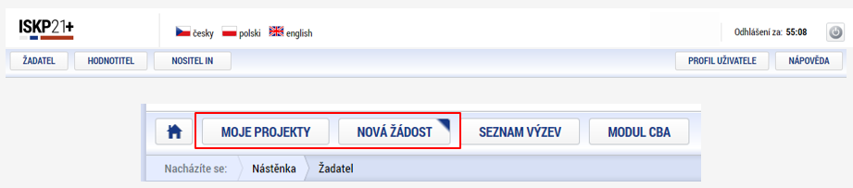
Předložení žádosti o podporu
K vyplňování žádosti o podporu přistupujte s vědomím, že v průběhu procesu hodnocení a výběru projektů se bude vycházet výhradně z informací, které žádost obsahuje. Všechny její části proto vyplňujte konkrétně a srozumitelně. Dbejte, aby všechny části žádosti byly před podáním žádosti spolu v souladu.
Žádost o podporu se podává pouze elektronicky a pouze prostřednictvím IS KP21+. Žádné jiné způsoby podání nelze akceptovat.
Podpis musí být k žádosti o dotaci připojen přímo v systému IS KP21+, proto musí být statutární zástupce/osoba oprávněná k podpisu žádosti registrovaným uživatelem této aplikace IS KP21+ a musí disponovat kvalifikovaným elektronickým podpisem.
Po finalizaci a podepsání žádosti signatářem je nutné žádost podat stiskem příslušného tlačítka! V opačném případě nebude žádost o podporu odeslána do systému vyhlašovatele výzvy!
https://iskp21.mssf.cz

Slide 26

Podpisy a plné moci
Před podáním je nutné žádost opatřit podpisem statutárního zástupce žadatele, případně odpovědnou osobou, kterou k takovému úkonu statutární zástupce zmocnil; v tomto případě je nutné založit (resp. poskytnout k dispozici) v IS KP21+ dokument zakládající toto oprávnění, tzv. plnou moc:
  elektronická plná moc (zmocnitel je registrovaný v IS KP21+) – zmocnitel podepíše plnou moc přímo v aplikaci IS KP21+ a zmocněnec tamtéž svým elektronickým podpisem potvrdí její přijetí. Podpisy se připojují k souboru, který je třeba vložit do IS KP21+ na záznamu plné moci;
  úředně/notářsky ověřená listinná plná moc (zmocnitel není registrovaný v IS KP21+) – naskenovanou listinnou plnou moc s úředně ověřeným podpisem zmocnitele (lze nahradit kvalifikovaným el. podpisem) vloží žadatel do IS KP21+. Připojením elektronického podpisu k vloženému dokumentu zmocněnec potvrdí správnost a přijetí této plné moci.
    Žadatel musí originál papírové plné moci archivovat a na vyžádání
    jej Řídicímu orgánu (ŘO) poskytnout.
    Papírovou plnou mocí může být také vnitřní dokument organizace, ze kterého vyplývá, že organizaci je oprávněn zastupovat např. řídicí pracovník na určité pozici (ze strany zmocnitele postačuje podpis na listině, soubor vložený do IS KP21+ podepisuje elektronicky zmocněnec). ŘO vyžaduje autorizovanou konverzi vnitřního dokumentu organizace do podoby souboru, který se přikládá k záznamu plné moci. Záznam plné moci v IS KP21+ podepisuje elektronicky pouze zmocněnec.

Slide 27

Hodnocení a výběr projektů
Proces hodnocení a výběru projektů obsahuje tyto fáze:
Hodnocení přijatelnosti a formálních náležitostí
Věcné hodnocení
Výběrová komise

Slide 28
1. Hodnocení přijatelnosti a formálních náležitostí 1/2
Cílem hodnocení přijatelnosti a formálních náležitostí je zejména posouzení základních věcných požadavků kladených na projekt v příslušné výzvě. Oba bloky tohoto hodnocení probíhají současně jako první fáze hodnocení projektů.
Náprava nedostatků identifikovaných v hodnocení přijatelnosti není možná.
Žadatelé, jejichž žádost vyhoví v kritériích v bloku hodnocení přijatelnosti,
ale neuspěje v hodnocení formálních náležitostí, jsou prostřednictvím
IS KP21+ vyzváni k nápravě.
  Součástí výzvy k nápravě je identifikace nedostatku, doporučení, jak nedostatek napravit, a také lhůta, do kdy je třeba opravu provést (zpravidla 5 pracovních dnů).
  Žadatel má možnost opravovat formální nedostatky žádosti pouze jednou.
  Nedostatky opravuje podáním vyžádané dokumentace prostřednictvím IS KP21+.
  Nedodá-li žadatel opravu ve stanovené lhůtě anebo v potřebné kvalitě, je žádost
  o podporu z dalšího hodnocení vyloučena a ztrácí možnost podporu z OPZ+ získat.

Slide 29

1. Hodnocení přijatelnosti a formálních náležitostí 2/2
Hodnocení přijatelnosti a formálních náležitostí musí být dokončeno
do 30 pracovních dnů od uzávěrky příjmu žádostí. V případě, že v rámci kolové výzvy bude předloženo více než 250 žádostí o podporu, bude lhůta dle předchozí věty prodloužena o 10 pracovních dnů.
Dokončením se rozumí změna stavu žádostí na některý z centrálních stavů žádostí o podporu, vyrozumění neúspěšných žadatelů probíhá po jeho dokončení.
Finálními centrálními stavy se pro fázi hodnocení přijatelnosti a formálních náležitostí rozumí:
  Žádost o podporu splnila formální náležitosti a podmínky přijatelnosti
  Žádost o podporu nesplnila formální náležitosti nebo podmínky přijatelnosti

Slide 30
2. Věcné hodnocení 1/2
Cílem věcného hodnocení projektů je vyhodnotit kvalitu projektů a umožnit srovnání projektů podle jejich kvality. Žádosti o podporu jsou hodnoceny podle předem stanovených kritérií – podrobnosti naleznete v Příručce pro hodnotitele (Hodnocení a výběr projektů - www.esfcr.cz).
Věcné hodnocení bude v této výzvě zajištěno s využitím minimálně pětičlenné hodnotící komise složené z individuálních hodnotitelů.
Žádost o podporu uspěje ve věcném hodnocení pouze tehdy, pokud v žádném z kritérií nezíská eliminační deskriptor. U soutěžních projektů, u kterých je výsledek věcného hodnocení vyjadřován body, dále platí, že žádost musí ve věcném hodnocení získat minimálně 50 bodů ze 100.

Slide 31

2. Věcné hodnocení 2/2
Věcné hodnocení musí být ukončeno do 80 pracovních dnů od uzávěrky příjmu žádostí v rámci kolové výzvy. V případě, že v rámci kolové výzvy bylo předloženo více než 250 žádostí o podporu, je lhůta dle textu výše prodloužena o 20 pracovních dnů.
Dokončením se rozumí změna stavu žádostí na některý z centrálních stavů žádostí o podporu, vyrozumění neúspěšných žadatelů probíhá po jeho dokončení.
Finálními centrálními stavy se pro fázi věcného hodnocení rozumí:
  Žádost o podporu splnila podmínky věcného hodnocení
  Žádost o podporu splnila podmínky věcného hodnocení s výhradou
  Žádost o podporu nesplnila podmínky věcného hodnocení

Slide 32


3. Výběrová komise
Výběrová komise je uskupení minimálně pěti osob, které nebyly zapojeny do věcného hodnocení jako hodnotitelé žádostí o podporu, o kterých má výběrová komise jednat. Výběrová komise projednává žádosti o podporu, které uspěly v předchozích fázích hodnocení a výběru, a rozhoduje o tom, zda žádost bude doporučena nebo nedoporučena k financování.
Komise musí zasednout do 20 pracovních dnů od ukončení věcného hodnocení.
Na základě výsledku jednání výběrové komise bude žádost o podporu převedena do některého z centrálních stavů žádostí o podporu:
  Žádost o podporu doporučena k financování
  Žádost o podporu nedoporučena k financování
  Žádost o podporu doporučena k financování s výhradou
  Žádost o podporu zařazena mezi náhradní projekty

Slide 33

Informování o výsledku hodnocení
Žadatel je po provedení každé jednotlivé fáze hodnocení a výběru
(tj. hodnocení přijatelnosti a formálních náležitostí, věcné hodnocení, výběrová komise) vyrozuměn o výsledku, kterého jeho žádost v dané fázi dosáhla.
V případě žadatelů, jejichž žádost dosáhla negativního výsledku, žadatel obdrží nejpozději do 10 pracovních dní od ukončení dané fáze hodnocení
a výběru projektů prostřednictvím IS KP21+ oznámení, které kromě výsledku obsahuje také odůvodnění a informaci o možnosti podat žádost o přezkum negativního výsledku z fáze hodnocení a výběru projektů, viz dále.
Za informování o výsledku dané fáze hodnocení
a výběru se u projektů, které byly ve fázi hodnocení a výběru úspěšné, pokládá i změna stavu projektu, která je patrná v IS KP21+.

Slide 34
Žádost o přezkum
Žadatel, který má důvody nesouhlasit s negativním výsledkem hodnocení své žádosti o podporu v některé z fází hodnocení a výběru projektů, má právo požádat o přezkum daného negativního výsledku, a to nejpozději do 15 kalendářních dní ode dne doručení oznámení o daném výsledku.
Žádost o přezkum se podává prostřednictvím IS KP21+. Do žádosti
o přezkum výsledků hodnocení je nutné uvádět pouze objektivní nesoulad mezi zdůvodněním negativního výsledku žádosti a obsahem žádosti jako takové, a to vždy konkrétně. Na dodatečné informace, které nebyly uvedeny
v žádosti o podporu, nebude brán zřetel.
Lhůta pro vyřízení žádosti o přezkum je stanovena na 30 pracovních dnů ode dne předložení této žádosti. U složitějších případů může být lhůta prodloužena na 60 pracovních dnů.
Informace o výsledku žádosti o přezkum obsahuje, zda byla žádost shledána důvodnou, částečně důvodnou či nedůvodnou a dále jednoznačné zdůvodnění tohoto závěru.

Slide 35
Příprava právního aktu
V případě, že projekt byl vybrán k podpoře, navrhne ŘO žadateli vydání právního aktu o poskytnutí podpory. Právní akt je vydán zpravidla ve lhůtě do 3 měsíců od výběru příslušné žádosti o podporu.
Žadatelé jsou vyzváni k poskytnutí podkladů nezbytných pro přípravu právního aktu a případně i k úpravě žádosti o podporu dle pokynů výběrové komise. Údaje/dokumenty nutné pro vydání právního aktu:
  identifikace bankovního účtu,
  datum zahájení realizace projektu,
  prohlášení o bezdlužnosti a bezúhonnosti a vylučující dvojí financování projektu,
  dokumenty k veřejné podpoře/podpoře de minimis, která má být poskytnuta žadateli nebo partnerovi s finančním příspěvkem,
  identifikace žadatele, který je fyzickou osobou,
  údaje o skutečném majiteli právnické osoby, který je evidující osobou dle zákona o evidenci skutečných majitelů.
Na předložení potřebných dokladů a na provedení změn v projektu stanovuje ŘO ve výzvě adresované žadateli lhůtu zpravidla do 15 pracovních dnů.
Vydáním právního aktu o poskytnutí podpory se žadatel stává příjemcem podpory.

Slide 36
závěrem
Můžete využít konzultací na diskusním klubu výzvy (03_25_104 Podpora služeb pro ohrožené děti, rodiny a mladé dospělé (3) - www.esfcr.cz) nebo zaslat konkrétní dotazy emailem na kontaktní osoby výzvy:
Ing. Petra Píglová, petra.piglova@mpsv.cz
Mgr. Lenka Švajgrová, lenka.svajgrova@mpsv.cz

